Slide 1

UBND PHƯỜNG HƯNG ĐẠO
TRƯỜNG TIỂU HỌC ĐA PHÚC
Môn : Tiếng Việt
Bài 12: H h L l (tiết 2)
Giáo viên thực hiện: Nguyễn Thị Thuỷ

Slide 2



Slide 3
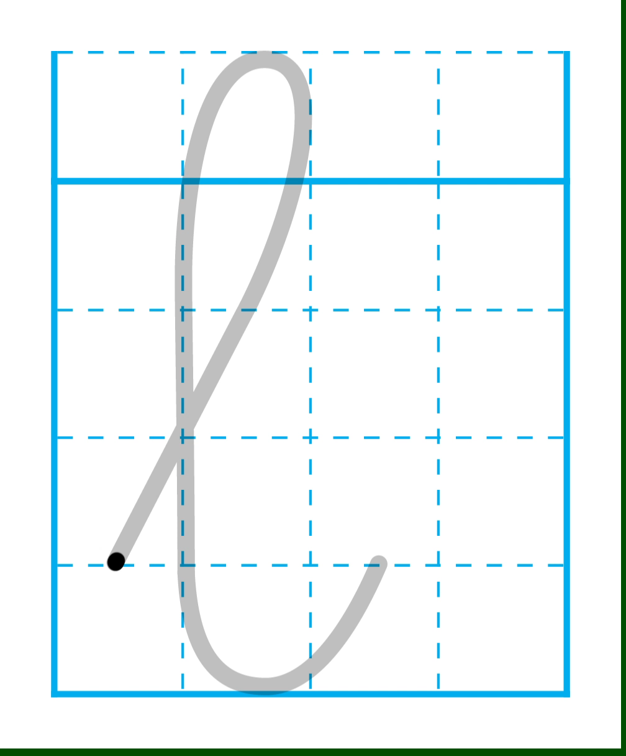
Tô và viết
3

Slide 4
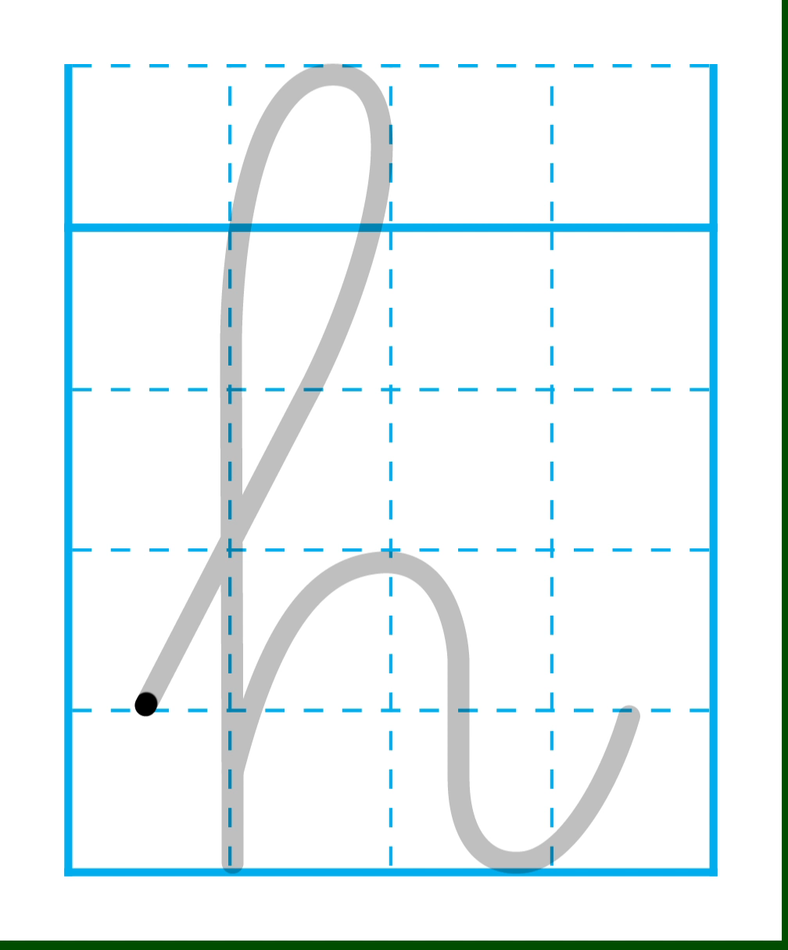

Slide 5
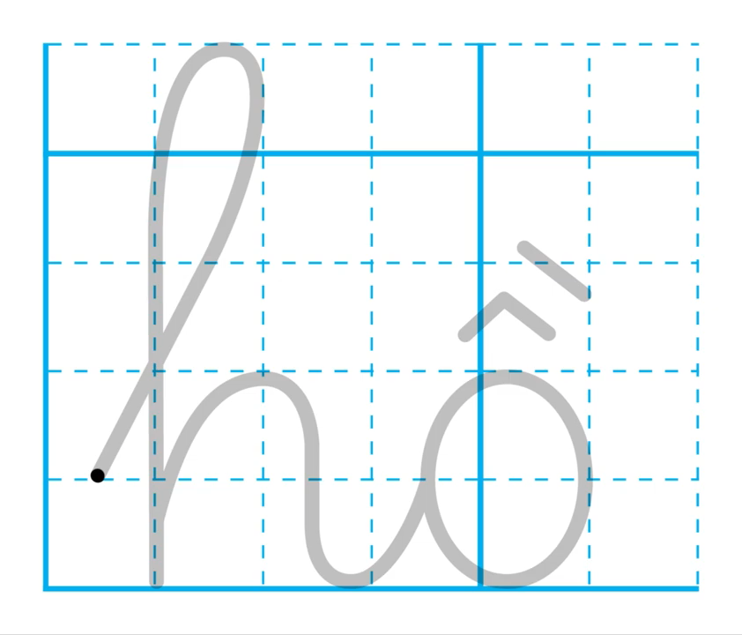

Slide 6
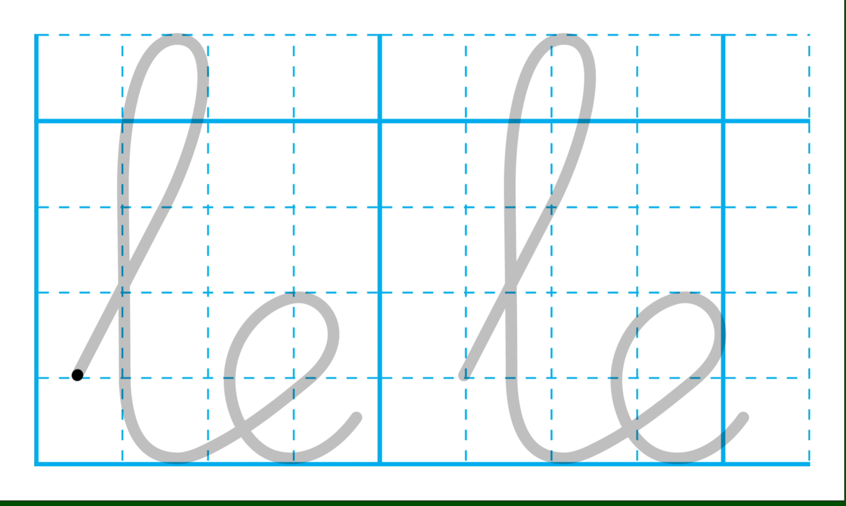

Slide 7
Viết vở
h
h
l
l

Slide 8
Viết vở
hồ
Δ; Δ;

Slide 9
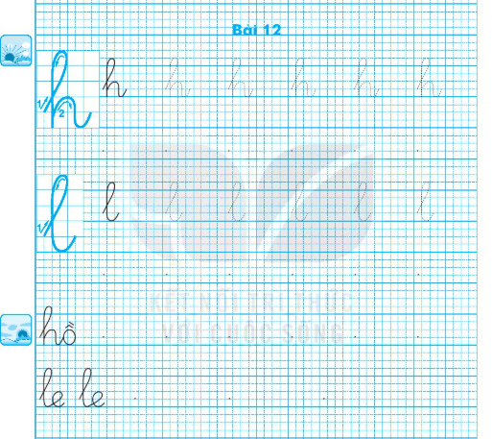

Slide 10
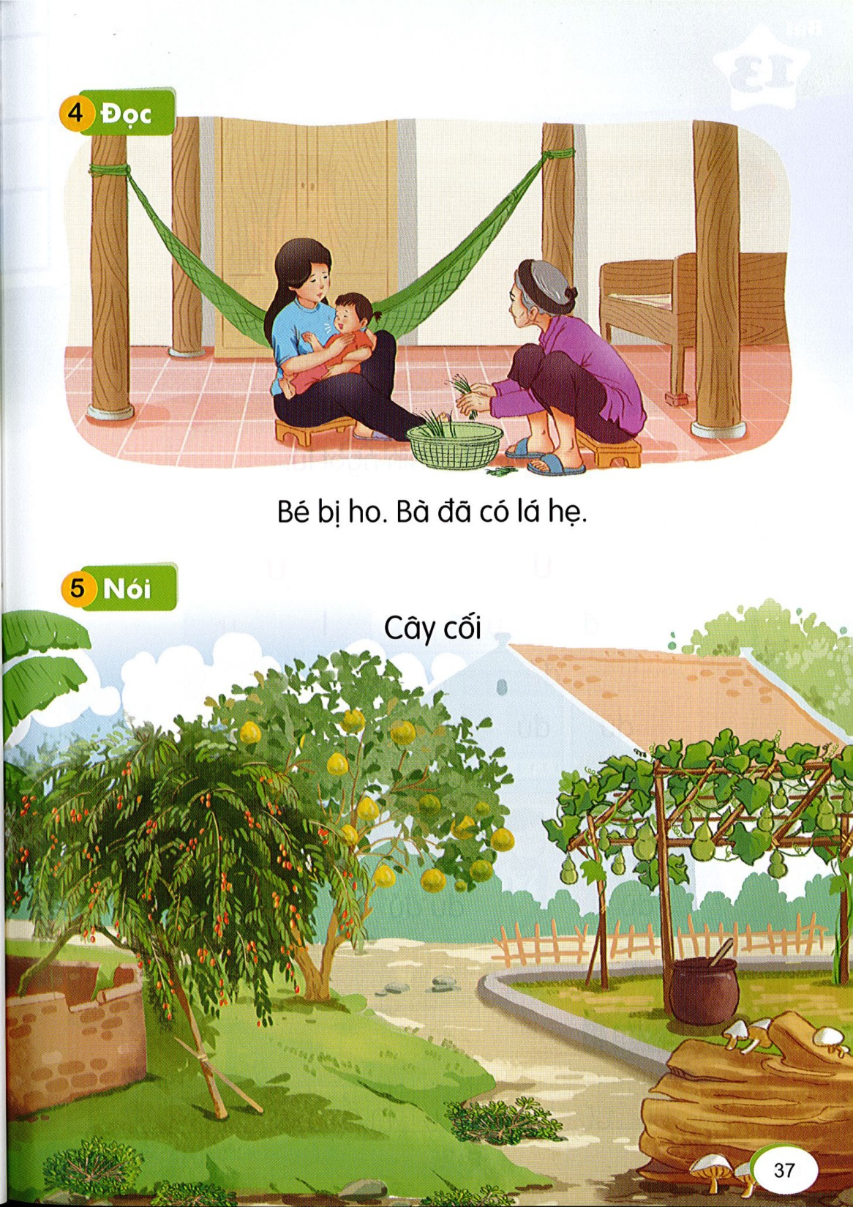
Đọc
4
1
h
2
h
Bé bị ho. Bà đã có lá hẹ.
l

Slide 11
Cây cối

Slide 12




Slide 13








lá đỏ

Slide 14

le le

Slide 15

bờ hồ

Slide 16

cá hố

Slide 17






Slide 18


CỦNG CỐ BÀI HỌC
Hôm nay các con học phụ âm gì?
Về nhà thực hành tìm từ có chứa phụ âm l, h

Slide 19



